Slide 1
动态调试
@M了个J
https://github.com/CoderMJLee

Slide 2
Xcode调试APP的原理
Mac
iPhone
APP
Xcode
LLDB
debugserver

Slide 3
动态调试任意APP
Mac
iPhone
APP
终端
LLDB
debugserver

Slide 4
ASLR
什么是ASLR
Address Space Layout Randomization，地址空间布局随机化
是一种针对缓冲区溢出的安全保护技术，通过对堆、栈、共享库映射等线性区布局的随机化，通过增加攻击者预测目的地址的难度，防止攻击者直接定位攻击代码位置，达到阻止溢出攻击的目的的一种技术
iOS4.3开始引入了ASLR技术

Slide 5
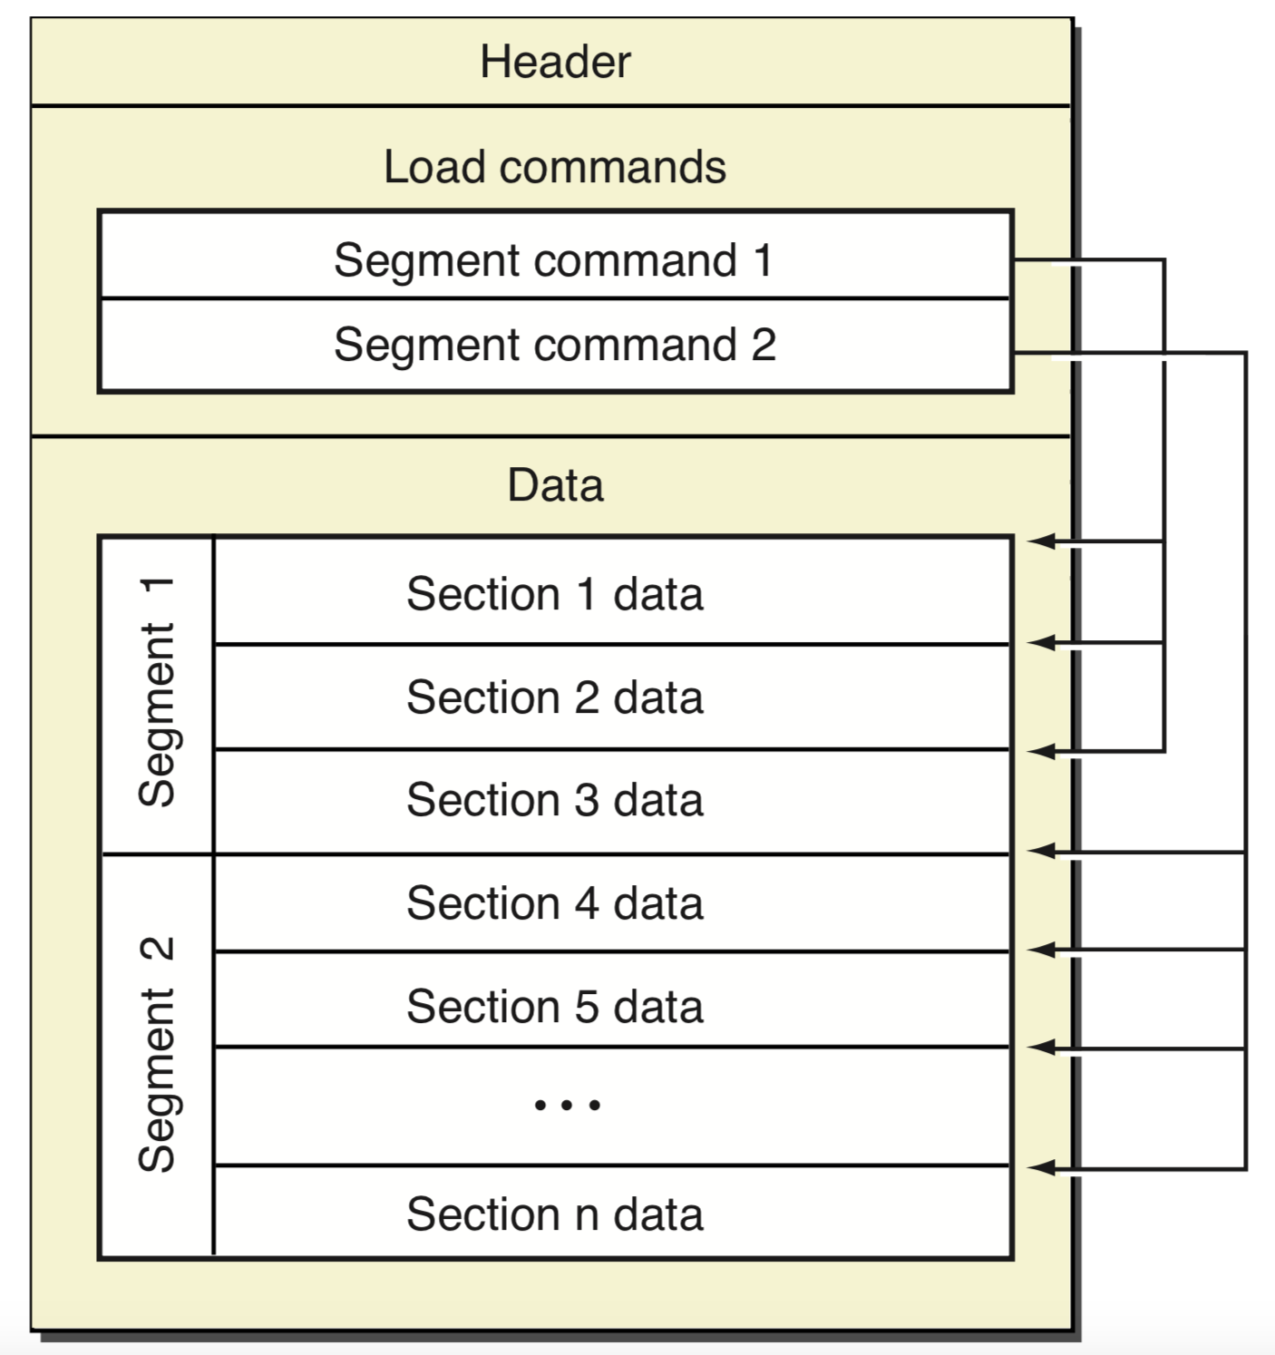
Mach-O的文件结构

Slide 6
未使用ASLR
函数代码存放在__TEXT段中
全局变量存放在__DATA段中
0x000000000
虚拟内存
__PAGEZERO
可执行文件的内存地址是0x0
代码段（__TEXT）的内存地址
就是LC_SEGMENT(__TEXT)中的VM Address
arm64：0x100000000（8个0）
非arm64：0x4000（3个0）
0x100000000
Mach-O可执行文件
Header
Mach-O可执行文件
Header
Load commands
Load commands
Raw Data
Raw Data
__TEXT
__TEXT
装载进内存
__DATA
__DATA
可以使用size -l -m -x来查看Mach-O的内存分布

Slide 7
使用了ASLR
LC_SEGMENT(__TEXT)的VM Address
0x100000000
ASLR随机产生的Offset（偏移）
0x5000
也就是可执行文件的内存地址
0x000000000
虚拟内存
0x000005000
__PAGEZERO
0x100005000
Mach-O可执行文件
Header
Mach-O可执行文件
Header
Load commands
Load commands
Raw Data
Raw Data
__TEXT
__TEXT
装载进内存
__DATA
__DATA

Slide 8
函数的内存地址
函数的内存地址（VM Address） = File Offset + ASLR Offset + __PAGEZERO Size
Hopper、IDA中的地址都是未使用ASLR的VM Address

Slide 9
寄存器
LLDB指令
memory read
读取所有寄存器的值
memory write 寄存器 值
给某个寄存器写入值
po $x0：打印方法调用者
x/s $x1：打印方法名
po $x2：打印参数（以此类推，x3、x4也可能是参数）
如果是非arm64，寄存器就是r0、r1、r2

